Slide 1
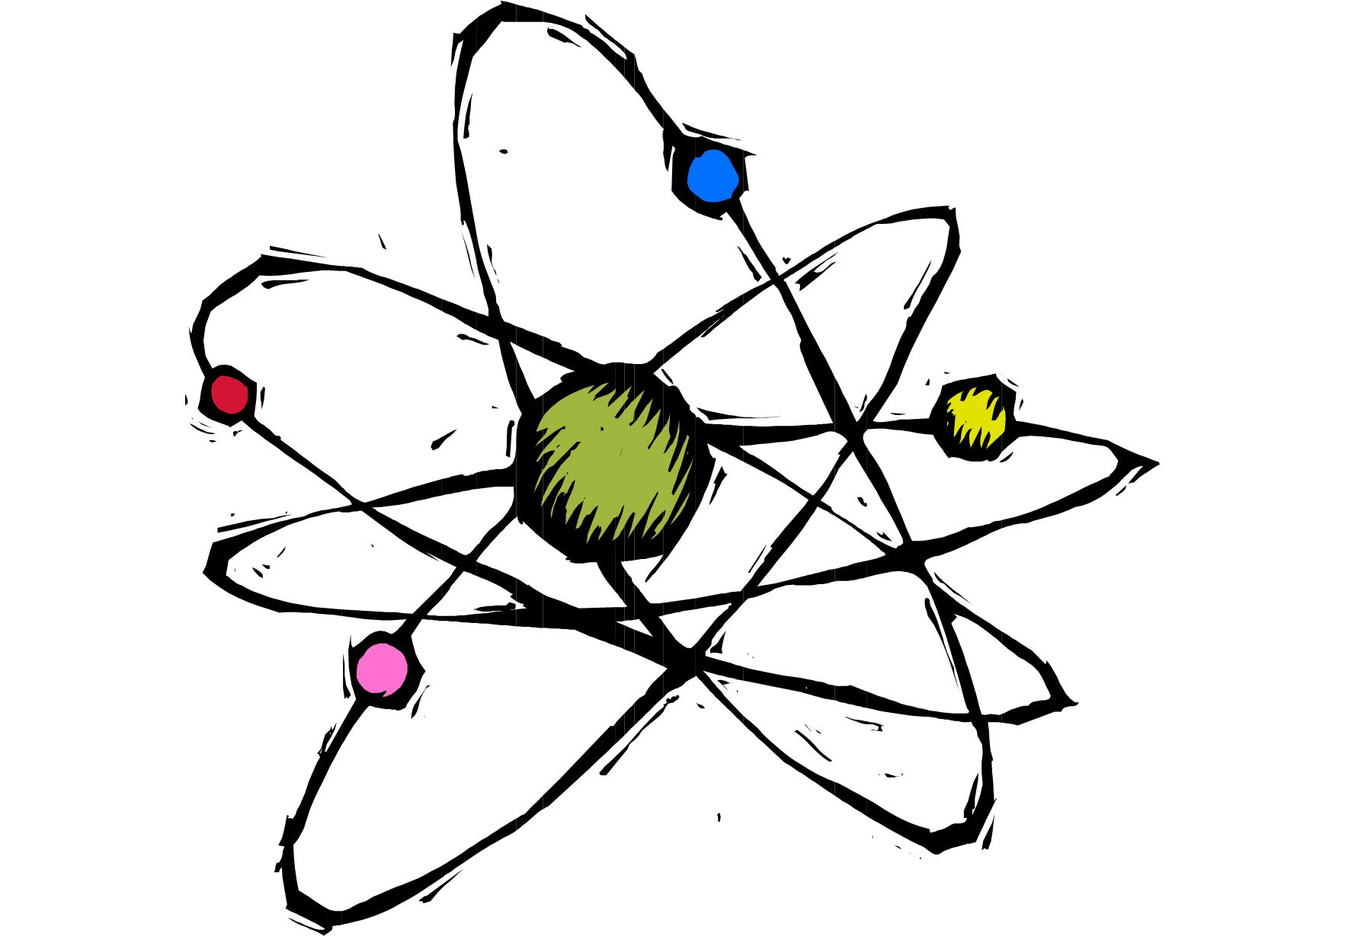
Σύσταση της ύλης
Άτομα - Μόρια - Ιόντα

Slide 2
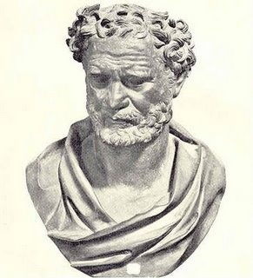

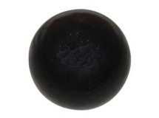
Αυτός φταίει…
“Τα βασικά συστατικά του κόσμου είναι δυο,τα άτομα και το κενό. Η διαίρεση ενός σώματος δεν είναι δυνατόν να προχωρεί επάπειρον πρέπει να σταματά σε ένα απειροελάχιστο και αδιαίρετο σώμα, το άτομο.”
Δημόκριτος 460 – 370 π.Χ.

Slide 3
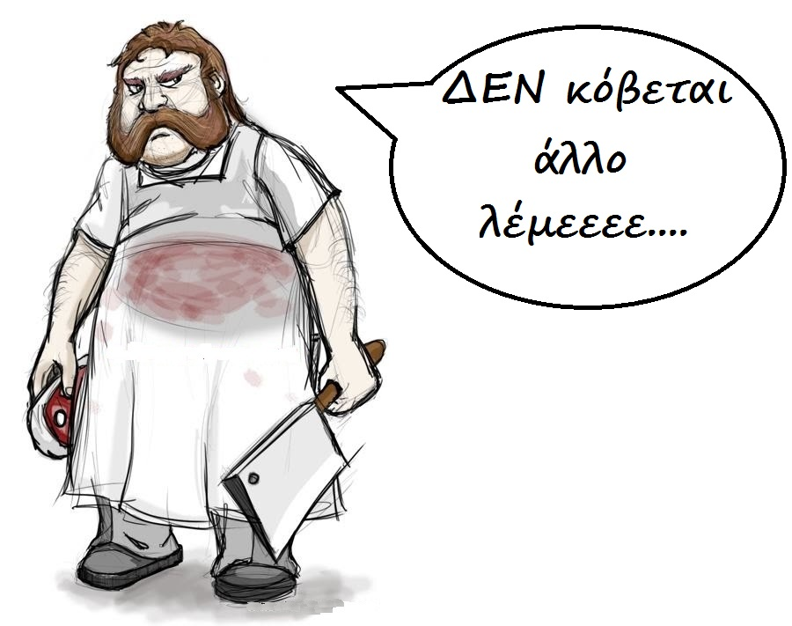
Άτομο = άτμητο < α στερητ. + τέμνω

Slide 4
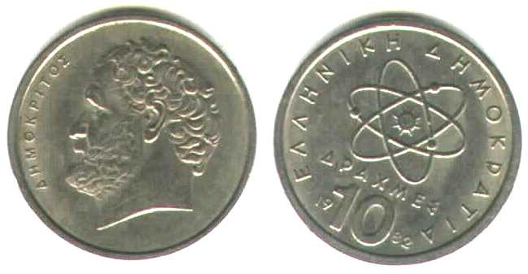
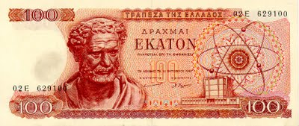

Τιμητικές Διακρίσεις του Δημόκριτου

Slide 5
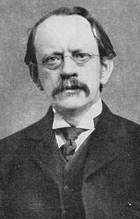
Tέλη 19^{ου} Αιώνα…
J. J. Thompson
Βραβείο Νόμπελ Φυσικής 1906
“Το άτομο υπάρχει αλλά… δεν είναι άτομο!”

Slide 6
Μέσα στο άτομο υπάρχουν μικρά σφαιρίδια (σωματίδια) που έχουν αρνητικό φορτίο, τα ΗΛΕΚΤΡΟΝΙΑ.
ΟΜΩΣ
Η ύλη δεν είναι αρνητικά φορτισμένη, αλλά είναι ουδέτερη
ΑΡΑ
Πρέπει να υπάρχει αντίστοιχα και ύλη που θα είναι θετικά φορτισμένη.

Slide 7
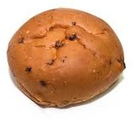
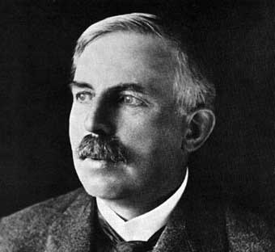
Πώς είναι μέσα φτιαγμένο το άτομο;
Είναι σαν σταφιδόψωμο!
Σιγά μην είναι και σαν σπανακοτυρόπιτα.

Slide 8
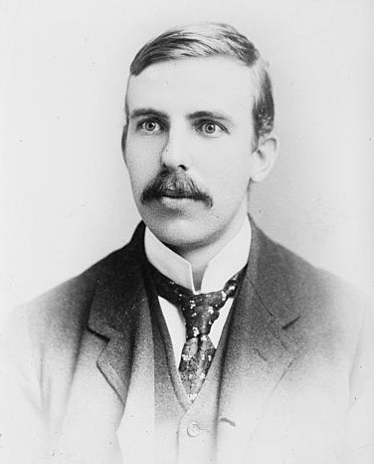
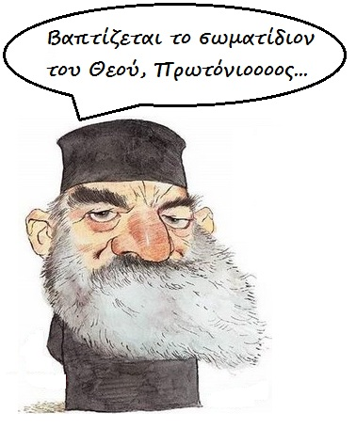
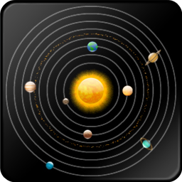
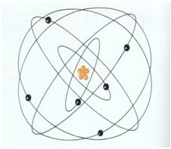
1911
E. Rutherford
Βραβείο Νόμπελ Χημείας 1907
“Το άτομο μοιάζει με το πλανητικό μας σύστημα! Στο κέντρο (στον πυρήνα) είναι συγκεντρωμένο όλο το θετικό φορτίο και γύρω του περιστρέφονται τα ηλεκτρόνια, όπως οι πλανήτες γύρω από τον ήλιο.”

Slide 9
“Πλανητικό Πρότυπο Ατόμου”
Στο κέντρο του ατόμου βρίσκεται ο πυρήνας ο οποίος είναι θετικά φορτισμένος.
Το μέγεθος του πυρήνα είναι πολύ μικρό σε σχέση με το μέγεθος του ατόμου αλλά περιέχει σχεδόν όλη τη μάζα του ατόμου.
Γύρω από τον πυρήνα κινούνται σε τυχαίες τροχιές τα αρνητικά φορτισμένα ηλεκτρόνια.
Ανάμεσα στον πυρήνα και τα ηλεκτρόνια υπάρχει κενό.

Slide 10
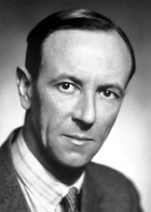
1930
J. Chadwick
Βραβείο Νόμπελ Φυσικής 1935
“Τα ηλεκτρόνια και τα πρωτόνια δεν είναι τα μοναδικά σωματίδια από τα οποία αποτελείται η ύλη! Υπάρχει ένα ακόμη είδος σωματιδίου που έχει μέγεθος περίπου όσο το πρωτόνιο αλλά δεν έχει ηλεκτρικό φορτίο, είναι ουδέτερο! Τα σωματίδια αυτά θα ονομάζονται ΝΕΤΡΟΝΙΑ.”

Slide 11
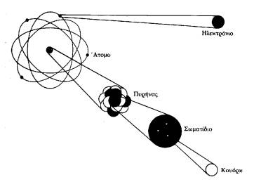

Slide 12
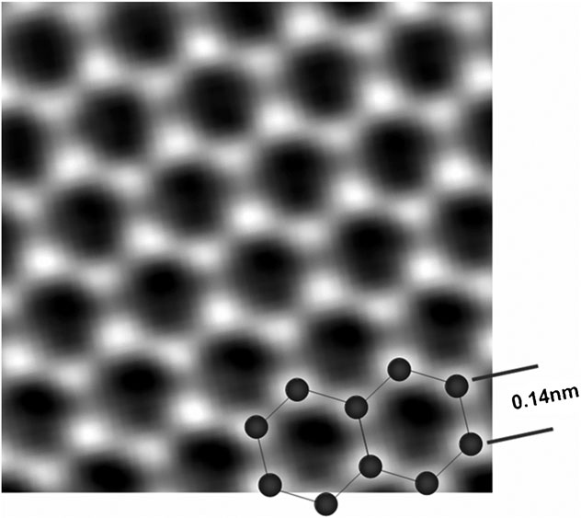
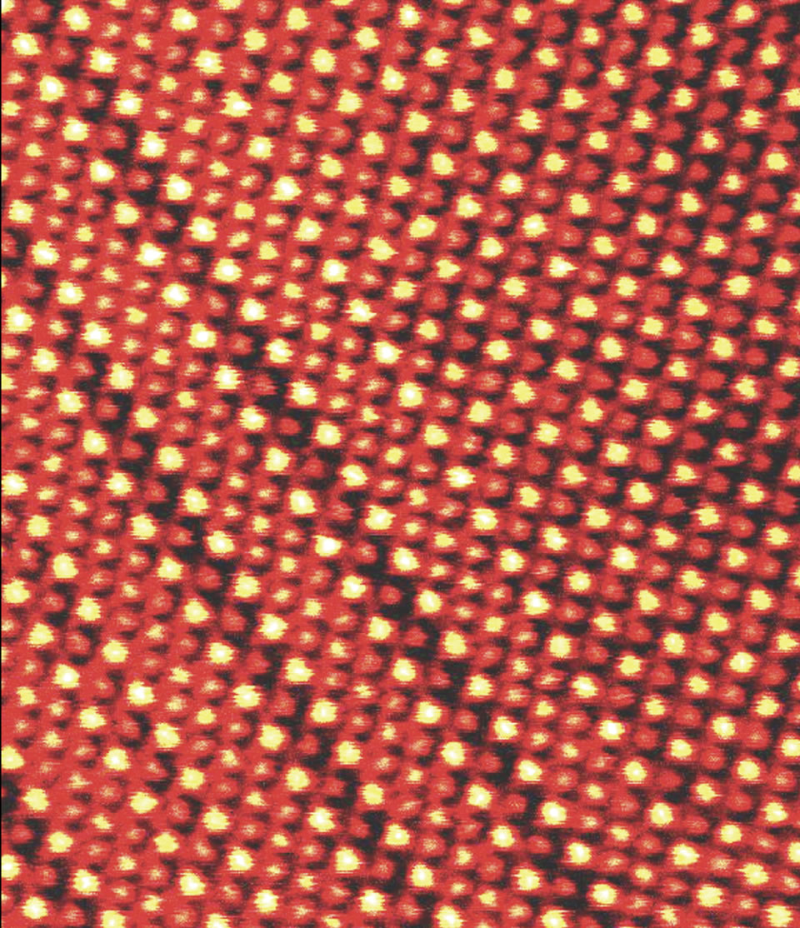
Τα άτομα είναι τόσο μικρά που δε φαίνονται ούτε με γυμνό μάτι ούτε με απλό μικροσκόπιο.
Οι μόνες εικόνες που έχουμε από άτομα είναι με ηλεκτρονικό μικροσκόπιο.

Slide 13



ΝΑΙ !!!
Σκασίλα μου…
Μου τη δίνει η Χημεία!
Ονομα: Πρωτόνιο Νετρόνιο Ηλεκτρόνιο
Σύμβολο: p n e
Φορτίο: Θετικό (+) Ουδέτερο (0) Αρνητικό (-)
Θέση: Στον πυρήνα Στον πυρήνα Γύρω από τον
πυρήνα
Μάζα: 1 1 ~1800 φορές
μικρότερο

Slide 14
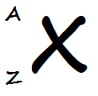
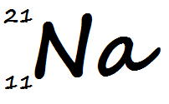
Ταυτότητα των Ατόμων
1. Πώς περιγράφουμε τι περιέχει ένα άτομο;
Για να περιγράψουμε ένα άτομο χρειάζεται ο αριθμός των πρωτονίων, των νετρονίων και των ηλεκτρονίων του.
Σε αυτό μας βοηθούν δυο αριθμοί:
ΑΤΟΜΙΚΟΣ ΑΡΙΘΜΟΣ: σύμβολο (Ζ)
Μας λέει πόσα πρωτόνια (p) έχει ένα άτομο.
Όμως ένα άτομο έχει ίδιο αριθμό πρωτονίων και ηλεκτρονίων αφού είναι ηλεκτρικά ουδέτερο άρα ξέρουμε και πόσα ηλεκτρόνια (e) έχει το άτομο.
ΜΑΖΙΚΟΣ ΑΡΙΘΜΟΣ: σύμβολο (Α)
Μας λέει πόσα είναι τα πρωτόνια και τα νετρόνια μαζί. Επομένως αν αφαιρέσουμε από τον Μαζικό αριθμό τον Ατομικό βρίσκουμε τα Νετρόνια (n).

Slide 15


Έχουμε ένα καλάθι που έχει μήλα και αχλάδια. Τα μήλα είναι 11. Τα φρούτα στο καλάθι είναι 21. Πόσα είναι τα αχλάδια;

Slide 16
Ταυτότητα των Ατόμων
2. Πώς αναγνωρίζουμε το είδος του ατόμου, δηλαδή τι στοιχείο είναι;
Όλα τα άτομα του ίδιου στοιχείου έχουν ΠΑΝΤΑ τον ίδιο ΑΤΟΜΙΚΟ αριθμό, δηλαδή τον ίδιο αριθμό ΠΡΩΤΟΝΙΩΝ.
Π.χ. Όλα τα άτομα Άνθρακα (C) έχουν Z = 6
και αν ένα άτομο έχει 6 πρωτόνια τότε είναι άτομο του στοιχείου Άνθρακας.
ΠΡΟΣΟΧΗ! Δυο άτομα μπορεί να έχουν τον ίδιο ατομικό αλλά διαφορετικό μαζικό αριθμό. Τα άτομα αυτά λέγονται μεταξύ τους ΙΣΟΤΟΠΑ.

Slide 17
C C
12 13
6 6
Πρωτόνια 6 6
Ηλεκτρόνια 6 6
Νετρόνια 6 7
Cl Cl
35 37
17 17
Πρωτόνια 17 17
Ηλεκτρόνια 17 17
Νετρόνια 18 20

Slide 18
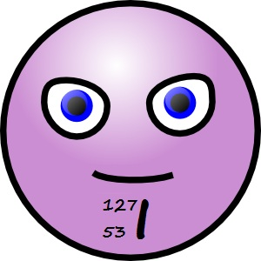
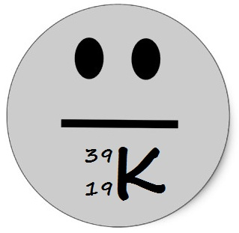
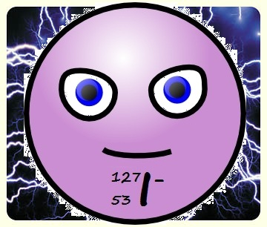
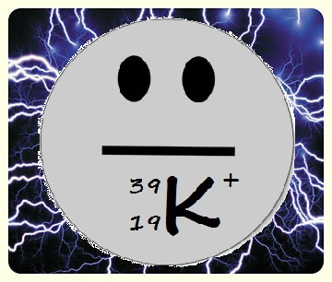
Ιόντα
Θες ένα ηλεκτρόνιο;
Φέρ’ το.
p =19 e =19 n =20 p =53 e =53 n =74
Κάλιο Ιώδιο
p =19 e =18 n =20 p =53 e =54 n =74
Κατιόν Καλίου Ανιόν Ιωδίου

Slide 19



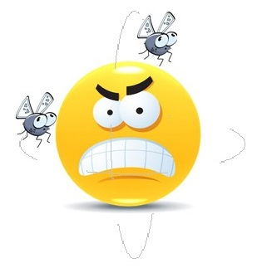
Ιόντα
H
1
1
H⁺
H⁻
1
1
1
1

Slide 20
Ιόντα
  Άτομα που δίνουν ή παίρνουν ηλεκτρόνια χαλάνε την ισορροπία θετικών-αρνητικών φορτίων τους, παύουν να είναι ουδέτερα και μετατρέπονται σε Ιόντα.
Όταν ένα άτομο ΧΑΣΕΙ ένα ή περισσότερα από τα ηλεκτρόνια του τότε αποκτάει ΘΕΤΙΚΟ ηλεκτρικό φορτίο και ονομάζεται ΚΑΤΙΟΝ.
Όταν ένα άτομο ΚΕΡΔΙΣΕΙ ένα ή περισσότερα από τα ηλεκτρόνια του τότε αποκτάει ΑΡΝΗΤΙΚΟ ηλεκτρικό φορτίο και ονομάζεται ΑΝΙΟΝ.
ΠΡΟΣΟΧΗ!! Μόνο τα ηλεκτρόνια μπορούν να φύγουν ή να έρθουν σε ένα άτομο. Τα πρωτόνια και τα νετρόνια βρίσκονται ισχυρά δεμένα στον πυρήνα και δεν μετακινούνται!
Επίσης εκτός από μεμονωμένα άτομα, ιόντα λέγονται και ομάδες ατόμων που είναι θετικά ή αρνητικά φορτισμένες!

Slide 21
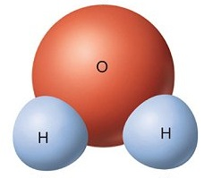
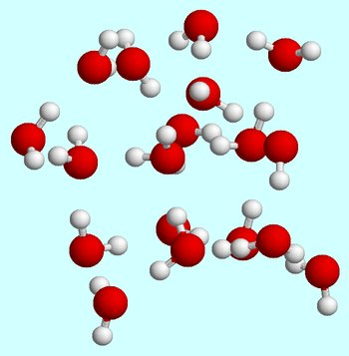
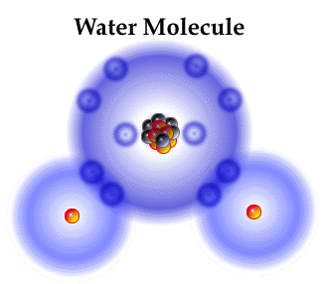
Τα άτομα σπάνια βρίσκονται μόνα τους στη φύση
Νερό

Slide 22
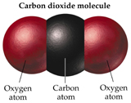
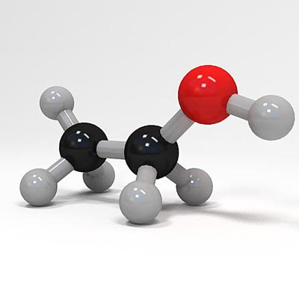
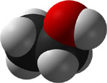
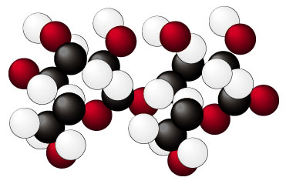
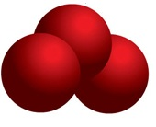
Ζάχαρη
Διοξείδιο του Άνθρακα
CO₂
Οινόπνευμα
C₂H₆O
C₁₂H₂₂O₁₁
Όζον
O₃

Slide 23
Μόρια
Οι ουσίες που υπάρχουν στον κόσμο είναι ομάδες ατόμων που είναι συνδεδεμένα μεταξύ τους. Οι ομάδες αυτές των ατόμων ονομάζονται ΜΟΡΙΑ.
Τα μόρια μιας ουσίας μπορεί να αποτελούνται από άτομα ενός μόνο είδους. Π.χ. στον αέρα που αναπνέουμε υπάρχουν τα αέρια Άζωτο (Ν₂) και Οξυγόνο (Ο₂) ενώ στα ανώτερα τμήματα της ατμόσφαιρας υπάρχει η στοιβάδα του Όζοντος (Ο₃). Οι ουσίες αυτές ονομάζονται ΣΤΟΙΧΕΙΑ.
Οι περισσότερες όμως ουσίες αποτελούνται από παραπάνω από ένα είδη ατόμων όπως είδαμε στο νερό, τη ζάχαρη και πολλές άλλες. Αυτές οι ουσίες ονομάζονται ΧΗΜΙΚΕΣ ΕΝΩΣΕΙΣ.

Slide 24
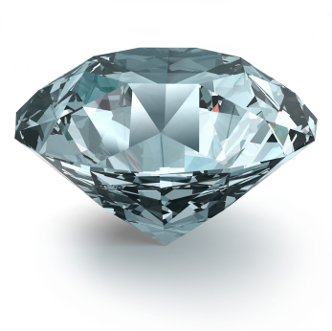
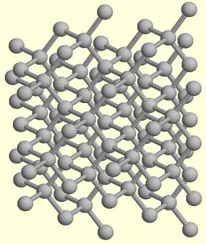
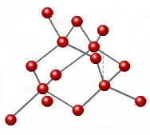
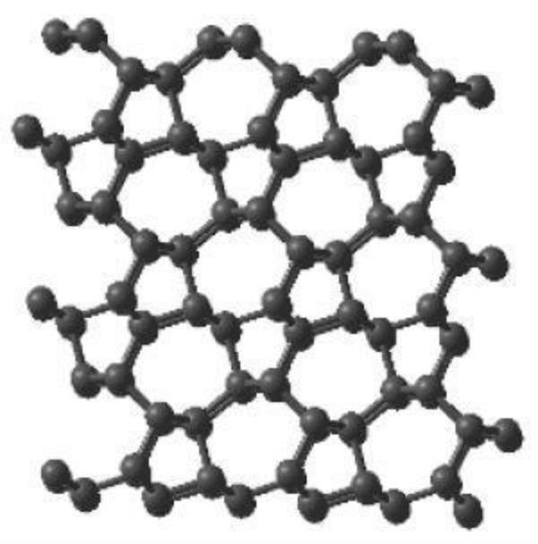
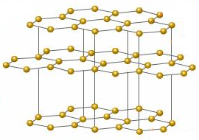
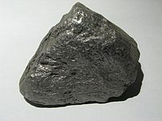
Διαμάντι & Γραφίτης
Μόνο Άνθρακας! Επομένως στοιχεία!

Slide 25
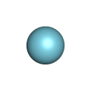
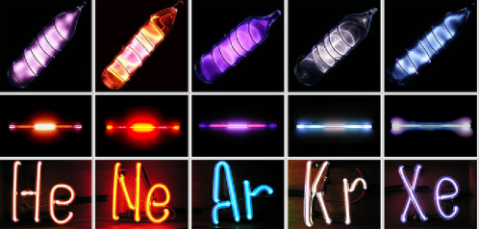

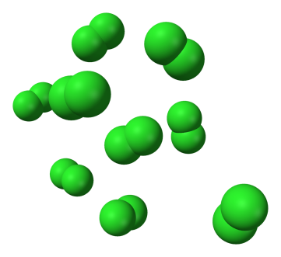
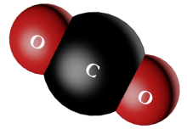
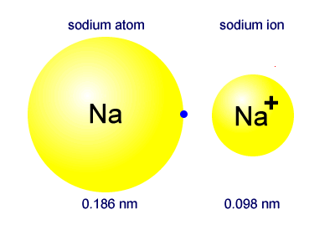
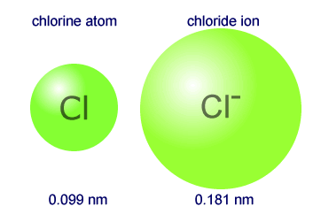
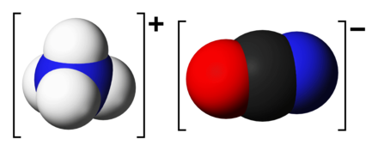
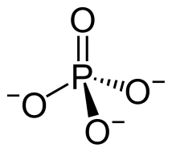
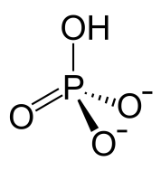
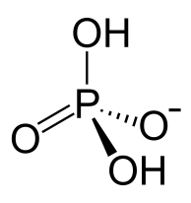
Σταθερές χημικές οντότητες στη φύση
Ελεύθερα άτομα (Ευγενή αέρια)
Μόρια
(Ουδέτερες ομάδες ατόμων)
Μονοατομικά ιόντα
Πολυατομικά ιόντα

Slide 26
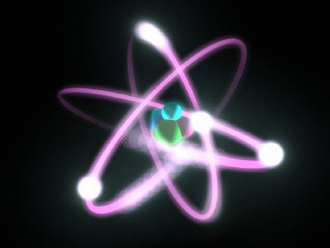
ΤΕΛΟΣ

